Slide 1












NHỮNG VÍ DỤ MẪU VỀ PHÂN TÍCH DỮ LIỆU
Tài liệu: Python for Data Analysis - Wes McKinney
1

Slide 2

Thành viên nhóm
Nguyễn Vũ Hào – MSSV: 3122410098
Trần Duy Khương – MSSV: 3122410192
Võ Thị Thương – MSSV: 3122410408
2

Slide 3
Các ví dụ mẫu
  Bitly Data from 1.USA.gov
  MovieLens 1M Dataset
  US Baby Names 1880–2010
  USDA Food Database
  2012 Federal Election Commission Database
3

Slide 4
1. Bitly Data from 1.USA.gov
Trình bày quy trình xử lý dữ liệu web ẩn danh được định dạng JSON.
Bao gồm:
+ Trích xuất và thống kê dữ liệu địa lý như múi giờ (tz)
+ Phân tích chuỗi tác nhân (a) để phân loại người dùng
→ Ví dụ: xác định tỷ lệ người dùng sử dụng hệ điều hành Windows so với Non-Windows
4

Slide 5
Tổng quan dữ liệu
Nguồn Gốc và Bối Cảnh:
Tập dữ liệu này bắt nguồn từ sự hợp tác vào năm 2011 giữa dịch vụ rút gọn URL Bitly và cổng thông tin Chính phủ Hoa Kỳ là USA.gov.
Mục đích: Bitly cung cấp một nguồn cấp dữ liệu ẩn danh, theo dõi các lượt nhấp chuột vào những liên kết đã được rút gọn có đuôi .gov (Chính phủ) hoặc .mil (Quân đội) của Hoa Kỳ.
Tính công khai: Vào thời điểm đó, dữ liệu này được công bố công khai dưới dạng luồng dữ liệu trực tiếp và các bản chụp hàng giờ (hourly snapshots) để thúc đẩy tính minh bạch và nghiên cứu.
Giá trị: Mặc dù dịch vụ này đã ngừng hoạt động (tính đến năm 2022), tệp dữ liệu được bảo tồn (example.txt) vẫn là một công cụ minh họa tuyệt vời cho việc học và áp dụng các kỹ thuật phân tích dữ liệu web thực tế.
5

Slide 6
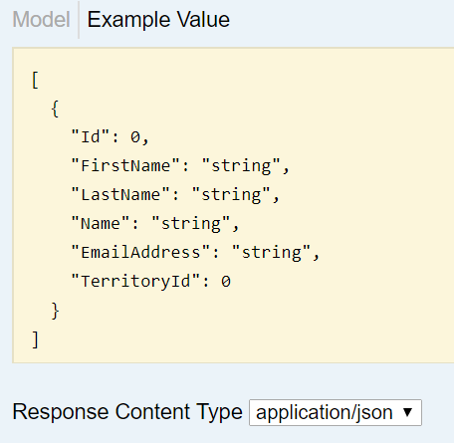
Tổng quan dữ liệu
Định Dạng Dữ Liệu (JSON): Mỗi dòng trong tệp dữ liệu là một bản ghi riêng lẻ về một lần truy cập và được lưu trữ dưới định dạng JSON (JavaScript Object Notation).
JSON là gì?
Đây là một định dạng văn bản nhẹ, dễ đọc, và độc lập với ngôn ngữ lập trình, được sử dụng rộng rãi để trao đổi dữ liệu qua web.
Ví dụ:
Cấu trúc:
JSON tổ chức dữ liệu
theo cặp "key": "value"
(Tên trường: Giá trị).
6

Slide 7
Tổng quan dữ liệu
Khi đọc vào Python: Dữ liệu JSON được chuyển đổi tự động thành một danh sách các từ điển (List of Dictionaries). Mỗi từ điển (Dictionary) đại diện cho một bản ghi truy cập, với các khóa (keys) như a (User Agent), tz (Timezone), c (Country), v.v. Các khóa này sẽ được sử dụng để trích xuất và phân tích thông tin chi tiết về hành vi người dùng.
Ví dụ:
7

Slide 8
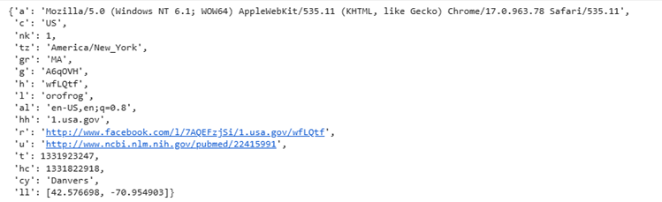
Tổng quan dữ liệu
Ý nghĩa các key:
a: User Agent String (Chuỗi tác nhân người dùng)
c: Country Code (Mã quốc gia)
nk: "Not Known" (Không xác định). Là cờ (flag) cho biết người dùng có đăng nhập vào Bitly hay không. 1 có thể là đã đăng nhập (hoặc Bitly có thể nhận diện được), 0 là ẩn danh/không rõ.
tz: Timezone (Múi giờ)
gr: Geographic Region (Vùng địa lý)
g: Global Hash (Mã rút gọn toàn cầu)
8

Slide 9
Tổng quan dữ liệu
Ý nghĩa các key:
h: User Hash (Mã rút gọn của người dùng)
l: Login Name (Tên người dùng Bitly)l: Login Name (Tên người dùng Bitly)
al: Accept-Language Header (Ngôn ngữ chấp nhận)
hh: Host (Tên miền rút gọn)
r: Referrer URL (URL giới thiệu)
u: Long URL (URL gốc, chưa rút gọn)
t: Timestamp (Thời gian nhấp chuột)
hc: Home Clicks (Lượt nhấp gốc)
cy: City Name (Tên thành phố)
ll: Latitude & Longitude (Vĩ độ & Kinh độ)
9

Slide 10
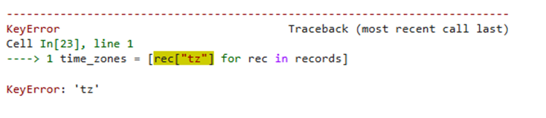
Phân tích múi giờ (Time Zones)
Xử Lý Dữ Liệu Thiếu:
Thách thức: KeyError và Tính Thiếu Trường Dữ Liệu
Trong dữ liệu JSON, tính linh hoạt là điểm mạnh, nhưng cũng là thách thức:
  Vấn đề: Không phải mọi bản ghi (từ điển) đều có cấu trúc giống hệt nhau. Một số bản ghi có thể thiếu trường tz (múi giờ).
  Lỗi: Khi cố gắng truy cập giá trị bằng cú pháp rec['tz'] trên một bản ghi thiếu trường đó, Python sẽ lập tức báo lỗi KeyError.
10

Slide 11

Phân tích múi giờ (Time Zones)
Xử Lý Dữ Liệu Thiếu:
Phân Biệt Chuỗi Trống ('') và Thiếu Giá Trị (NaN):
Chuỗi Trống (''): Kết quả của việc xử lý ban đầu. Nó đại diện cho:
  Trường tz không tồn tại trong JSON.
  Hoặc Trường tz tồn tại nhưng giá trị của nó là rỗng (ví dụ: "tz": "" trong JSON).
NaN (Not a Number): Là một giá trị đặc biệt được sử dụng bởi thư viện Pandas để biểu thị dữ liệu bị thiếu hoặc không xác định.
Sự khác biệt: Khi dữ liệu được đưa vào Pandas, chuỗi trống ('') sẽ được coi là một giá trị hợp lệ (một chuỗi rỗng), không phải là một giá trị thiếu (NaN). Nếu muốn xử lý chúng như dữ liệu thiếu, cần có bước thay thế chuỗi trống ('') bằng NaN sau khi nạp vào Pandas.
11

Slide 12
Phân tích múi giờ (Time Zones)
Việc đếm tần suất xuất hiện của các múi giờ sau khi đã được trích xuất vào danh sách time_zones có thể được thực hiện bằng ba phương pháp chính:
  Python Thuần Túy
  Sử dụng collection
  Sử dụng Thư viện pandas
12

Slide 13
Phân tích múi giờ (Time Zones)
Python Thuần Túy:
Minh họa nguyên tắc đếm tần suất cốt lõi.
Cách thực hiện: Khởi tạo một dictionary trống. Lặp qua danh sách múi giờ (time_zones).
Phương pháp này là nền tảng của việc đếm tần suất (frequency counting) trong lập trình:
Công cụ: Sử dụng một Dictionary (hoặc Map, Hash Map) để lưu trữ kết quả. Trong đó:
  Key: Là múi giờ (tz) (ví dụ: "America/New_York").
  Value: Là số lần múi giờ đó xuất hiện (tần suất).
13

Slide 14
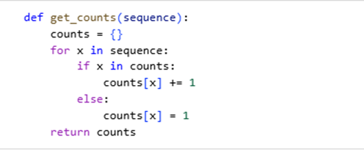
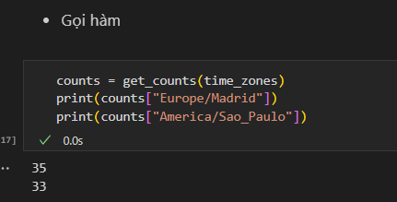
Phân tích múi giờ (Time Zones)
Python Thuần Túy:
Quá trình:
  Bắt đầu với counts = {}.
  Khi gặp múi giờ mới, chẳng hạn "America/New_York", chương trình kiểm tra key này trong counts.
  Nếu key chưa tồn tại, nó được thêm vào: counts["America/New_York"] = 1.
  Nếu key đã tồn tại, giá trị của nó được tăng lên: counts["America/New_York"] += 1
14

Slide 15
Phân tích múi giờ (Time Zones)
Sử dụng collections.defaultdict
defaultdict là một lớp con của dict (dictionary) được cung cấp trong module collections, giúp giải quyết vấn đề KeyError không cần if/else:
  Loại bỏ if/else: Thay vì phải kiểm tra if tz in counts, thì chúng có thể truy cập và tăng giá trị trực tiếp: counts[tz] += 1
  Cơ chế mặc định: Khi khởi tạo với defaultdict(int), bất kỳ khóa nào được truy cập lần đầu sẽ tự động được gán giá trị mặc định là 0, cho phép tăng giá trị trực tiếp
15

Slide 16
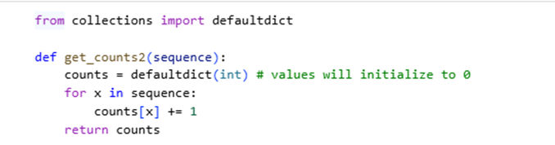
Phân tích múi giờ (Time Zones)
Sử dụng collections.defaultdict
Ví dụ minh họa:
16

Slide 17
Phân tích múi giờ (Time Zones)
Sử dụng collection.Counter
Counter là lớp chuyên biệt được thiết kế để giải quyết chính xác nhiệm vụ đếm tần suất (Hashing/Counting):
  Tính chuyên biệt: Counter có các phương thức hữu ích khác, như .most_common(N) để dễ dàng lấy ra Top N các phần tử có tần suất cao nhất.
  Cú pháp đơn giản: Toàn bộ quá trình đếm được thực hiện chỉ trong một dòng lệnh: Counter(time_zones).
  Khuyến nghị: Đây là phương pháp được khuyến nghị nhất khi cần đếm tần suất trong Python thuần túy vì tính tối ưu và dễ sử dụng.
17

Slide 18
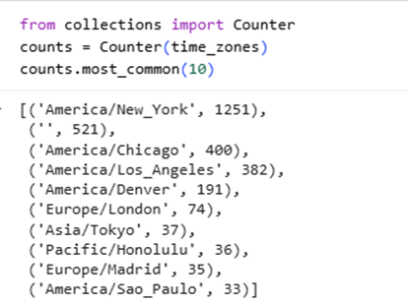
Phân tích múi giờ (Time Zones)
Sử dụng collection.Counter
Kết quả:
most_common(N): Phương thức này trả về một danh sách các tuple (khóa, giá trị) đã được sắp xếp giảm dần theo tần suất.
Ví dụ: tz_counts.most_common(10) sẽ trả về 10 múi giờ được truy cập nhiều nhất.
18

Slide 19
Phân tích múi giờ (Time Zones)
Sử dụng Thư viện pandas
Sức mạnh của Pandas DataFrame:
  Dạng Bảng (Tabular): Dữ liệu được tổ chức thành các cột (columns) và hàng (rows), giống như bảng tính Excel hoặc cơ sở dữ liệu.
  Hiệu suất: Pandas được xây dựng trên thư viện NumPy và tối ưu hóa bằng C, cho phép các thao tác dữ liệu (như đếm, lọc, tổng hợp) được thực hiện nhanh hơn nhiều so với việc sử dụng Python thuần túy.
Phương thức .value_counts():
  Áp dụng trên Series: Phương thức này được gọi trên một cột (một Series của Pandas) như frame["tz"].
  Chức năng: Nó tự động thực hiện tất cả các bước đếm thủ công (như collections.Counter) một cách tối ưu.
19

Slide 20
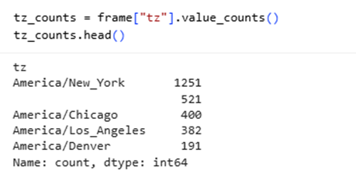
Phân tích múi giờ (Time Zones)
Sử dụng Thư viện pandas
Kết quả:
20

Slide 21
Phân tích hành vi của người dùng theo hệ điều hành
Phân Tích User Agent: Hành Vi & Công Nghệ
  Mục tiêu: Khám phá đặc điểm Hệ điều hành, Trình duyệt, Thiết bị của người dùng thông qua trường a (chuỗi tác nhân).
  Thách thức: Chuỗi a rất phức tạp (nhiều thông tin chi tiết).
Chiến Lược Đơn Giản Hóa: Tách Token Đầu Tiên
  Giải pháp: Đơn giản hóa bằng cách chỉ lấy Token đầu tiên trong chuỗi (a.split()[0]).
  Ý nghĩa: Token này thường đại diện cho loại trình duyệt hoặc nền tảng chính (ví dụ: Mozilla, GoogleMaps, Opera).
21

Slide 22
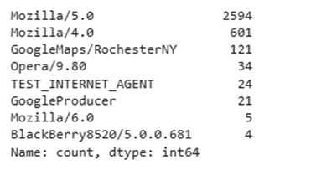
Phân tích hành vi của người dùng theo hệ điều hành
Quy Trình 3 Bước Phân Tích Cơ Bản
1. Làm sạch: Loại bỏ NaN (giá trị thiếu) khỏi cột a bằng .dropna().
2. Tách chuỗi: Dùng list comprehension và .split()[0] để trích xuất token.
3. Đếm: Áp dụng .value_counts() lên Series kết quả (results) để tạo bảng tóm tắt tần suất.
Một số token phổ biến trong dữ liệu:
22

Slide 23
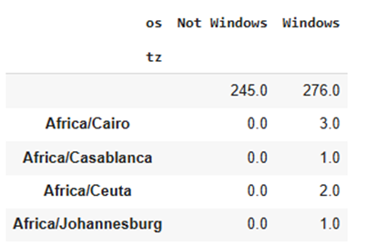
Phân tích hành vi của người dùng theo hệ điều hành
Dữ liệu sau đó được nhóm theo hai tiêu chí: múi giờ (tz) và hệ điều hành (os).
Dữ liệu sau khi được nhóm theo tz và os
23

Slide 24
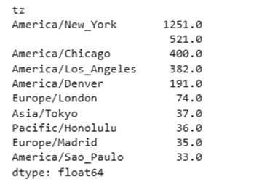
Phân tích hành vi của người dùng theo hệ điều hành
Để tập trung phân tích vào các múi giờ hoạt động nhất, ta cần xác định và trực quan hóa 10 múi giờ có tổng lượt truy cập cao nhất.
10 múi giờ có tổng lượt truy cập cao nhất
24

Slide 25
Phân tích hành vi của người dùng theo hệ điều hành
Định Hình Lại Dữ Liệu (Data Reshaping):
  Mục đích: Chuyển đổi dữ liệu từ dạng Pivot (nhiều cột) sang dạng dài (long format) phù hợp cho việc biểu đồ hóa (seaborn).
  Thao tác: Dữ liệu được unstack (chuyển cột thành index) rồi stack() (chuyển index thành cột).
  Chuẩn hóa: Dùng .reset_index() để chuyển các chỉ mục thành các cột dữ liệu thông thường.
25

Slide 26
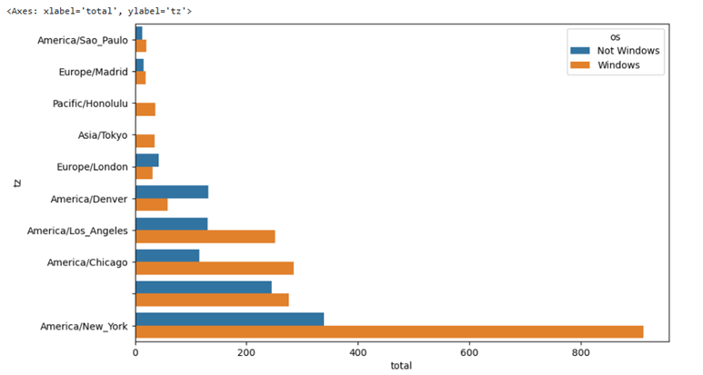
Phân tích hành vi của người dùng theo hệ điều hành
Trực Quan Hóa bằng Biểu Đồ Thanh Nhóm
26

Slide 27
Phân tích hành vi của người dùng theo hệ điều hành
Trực Quan Hóa bằng Biểu Đồ Thanh Nhóm
Quan sát chi tiết:
  Múi giờ America/New_York và các múi giờ khác ở bờ Đông Hoa Kỳ có lượng truy cập cao nhất.
  Giải thích: Sự chênh lệch giữa Windows và Non-Windows (thường là Linux/Mac) cho thấy nhiều khả năng các liên kết Chính phủ (.gov, .mil) được truy cập chủ yếu từ môi trường công sở/doanh nghiệp (nơi Windows là HĐH phổ biến).
27

Slide 28
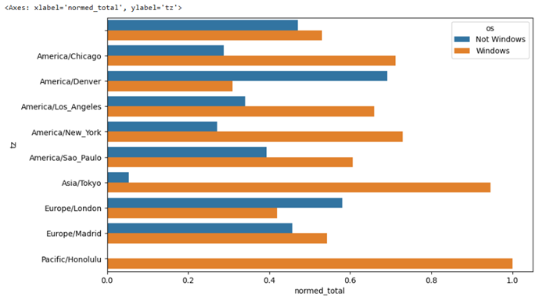
Phân tích hành vi của người dùng theo hệ điều hành
Trực Quan Hóa Tỷ Lệ Phần Trăm OS
28

Slide 29
2. MovieLens 1M Dataset
29

Slide 30
Tổng quan dữ liệu
Nguồn gốc
Bộ dữ liệu MovieLens 1M được cung cấp bởi GroupLens Research, là một tập hợp các xếp hạng phim được thu thập từ những người dùng tích cực vào cuối thập niên 1990 và đầu thập niên 2000. Đây là một bộ dữ liệu quan trọng trong nghiên cứu hệ thống khuyến nghị, chứa một triệu xếp hạng (1 Million ratings) được thu thập từ khoảng 6.000 người dùng trên 4.000 phim.
Các cột dữ liệu
Dữ liệu được phân tán trên ba bảng riêng biệt, mỗi bảng được tải vào một đối tượng DataFrame của thư viện pandas để dễ dàng thao tác và phân tích:
  Thông tin Người dùng (users): user_id, gender, age, nghề nghiệp và zip code.
  Xếp hạng (ratings): user_id, movie_id, rating và timestamp.
  Thông tin Phim (movies): id_movie, title và genres.
30

Slide 31
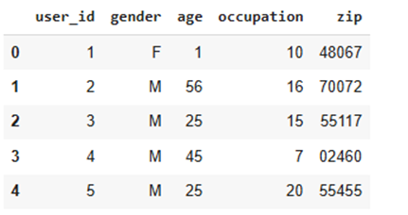
Tổng quan dữ liệu
Bảng 1: Thông Tin Người Dùng (users)
  Chứa các đặc điểm cá nhân: user_id, gender, age, occupation, zip code.
  Lưu ý: age và occupation được mã hóa dưới dạng số nguyên theo tài liệu README.
Bảng chứa dữ liệu users(5 dòng đầu)
31

Slide 32
Tổng quan dữ liệu
Bảng 2: Dữ Liệu Xếp Hạng (ratings)
  Chứa các tương tác của người dùng: user_id, movie_id, rating (1-5 sao ), timestamp.
Bảng chứa dữ liệu ratings (5 dòng đầu)
32

Slide 33
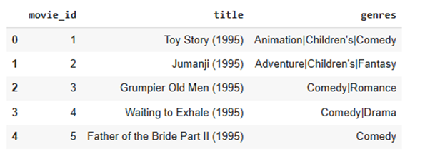
Tổng quan dữ liệu
Bảng 3: Thông Tin Phim (movies)
  Chứa các thông tin mô tả phim: movie_id, title, genres (thể loại).
Bảng chứa dữ liệu movies (5 dòng đầu)
33

Slide 34
Tổng quan dữ liệu
Thách Thức: Dữ Liệu Phân Tán
  Vấn đề: Dữ liệu nằm trên 3 bảng riêng biệt (users, ratings, movies) gây khó khăn cho phân tích đa chiều (ví dụ: xếp hạng trung bình theo giới tính).
  Yêu cầu: Cần tích hợp thông tin từ cả ba nguồn.
→ Giải Pháp: Hợp Nhất Bằng pandas.merge: Tích hợp cả ba bảng thành một DataFrame duy nhất.
34

Slide 35
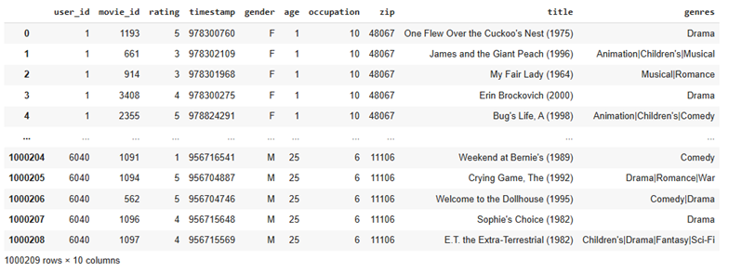
Hợp nhất dữ liệu
Quy Trình Hợp Nhất 2 Bước
  Bước 1: Hợp nhất ratings và users dựa trên khóa chung user_id.
  Bước 2: Hợp nhất kết quả trên với movies dựa trên khóa chung movie_id.
  Lưu ý: Pandas tự động suy luận các cột này làm khóa hợp nhất (join keys).
35
Bảng dữ liệu sau khi hợp nhất

Slide 36
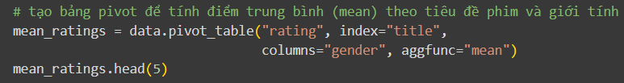
Xếp hạng Trung bình theo
Tiêu đề phim và Giới tính
Sử dụng phương thức pivot_table của pandas. Phương thức này cho phép tổ chức lại dữ liệu và áp dụng một hàm tổng hợp một cách linh hoạt: Cột rating (xếp hạng) là giá trị cần tính trung bình, Cột title (tiêu đề phim) được sử dụng làm nhãn hàng, Cột gender (giới tính) được sử dụng để tạo ra các cột riêng biệt (F - Nữ, M - Nam), Hàm mean được sử dụng để tính giá trị trung bình.
→ Chiến lược: Chỉ phân tích các phim nhận được ít nhất 250 lượt đánh giá.
Lợi ích: Đảm bảo kết quả phản ánh đúng xu hướng chung và có ý nghĩa thống kê.
36

Slide 37
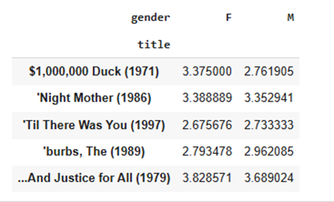
Xếp hạng Trung bình theo
Tiêu đề phim và Giới tính
Kết quả thu được là một DataFrame mới (mean_ratings) với tiêu đề phim làm nhãn hàng và giới tính làm nhãn cột, hiển thị xếp hạng trung bình của mỗi phim được phân tách theo giới tính.
Điểm đánh giá trung bình của mỗi bộ phim theo giới tính
37

Slide 38
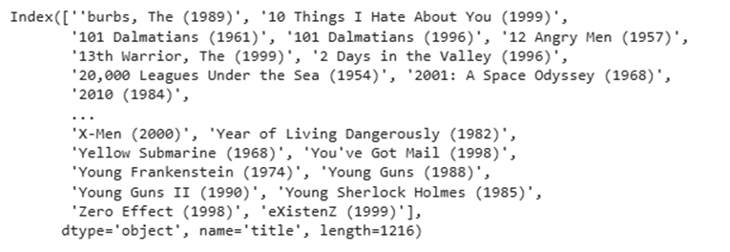
Xếp hạng Trung bình theo
Tiêu đề phim và Giới tính
Đếm: Nhóm dữ liệu theo title và dùng .size() để đếm số lượt đánh giá cho mỗi phim.
Lọc: Tạo danh sách active_titles chứa các phim có >= 250 lượt đánh giá.
Các bộ phim nhận được ít nhất 250 lượt đánh giá
38

Slide 39
Đo Lường Sự Khác Biệt & Bất Đồng Trong Xếp Hạng
Mục tiêu: Không chỉ tính trung bình, mà còn đo lường sự khác biệt sở thích và mức độ bất đồng giữa các nhóm người xem.
39

Slide 40

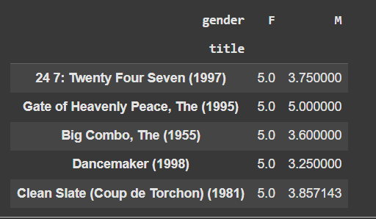
Đo Lường Sự Khác Biệt & Bất Đồng Trong Xếp Hạng
Để xem các bộ phim được nữ khán giả đánh giá cao nhất, chúng ta có thể sắp xếp theo cột F (giới tính nữ) theo thứ tự giảm dần:
Kết quả:
Các bộ phim được nữ khán giả đánh giá cao nhất
40

Slide 41
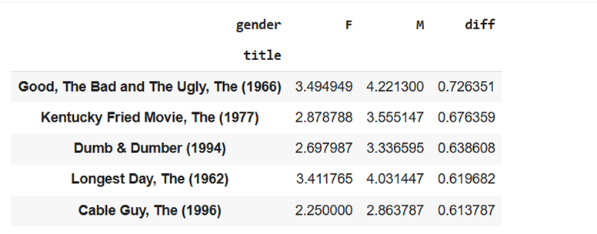
Đo Lường Sự Khác Biệt & Bất Đồng Trong Xếp Hạng
Phim được Đàn ông ưa thích hơn (giá trị khác biệt dương lớn nhất).
Kết quả:
Các phim được Đàn ông ưa thích xếp theo cột diff
41

Slide 42
Đo Lường Sự Khác Biệt & Bất Đồng Trong Xếp Hạng
Tìm Phim Gây Tranh Cãi Nhất (Bất Đồng Quan Điểm):
Mục tiêu: Tìm phim gây ra nhiều ý kiến trái chiều nhất (nhiều người cho điểm rất cao, nhiều người cho điểm rất thấp), độc lập với giới tính.
Phương pháp: Tính độ lệch chuẩn (std) của các xếp hạng cho mỗi phim. Ý nghĩa: Độ lệch chuẩn cao cho thấy sự phân tán lớn, tức là mức độ bất đồng cao.
42

Slide 43
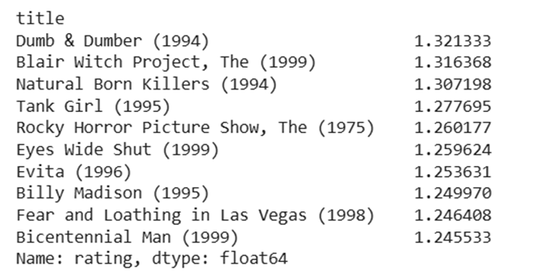
Đo Lường Sự Khác Biệt & Bất Đồng Trong Xếp Hạng
Kết quả: Phim có sự khác biệt về đánh giá lớn sau khi đã tính và sắp xếp
Các phim có độ lệch chuẩn cao nhất (ví dụ: Dumb & Dumber (1994), Blair Witch Project, The (1999)) được coi là những bộ phim gây bất đồng sâu sắc nhất giữa những người xem
43

Slide 44
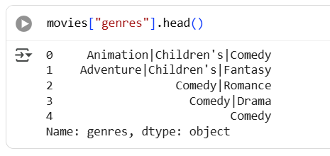
Đo Lường Sự Khác Biệt & Bất Đồng Trong Xếp Hạng
Phân tích Xếp hạng theo Thể loại (Genre) và Độ tuổi
Vấn đề: Cột genres chứa nhiều thể loại trong một chuỗi duy nhất, phân cách bằng dấu gạch dọc `|`, vì một bộ phim có thể thuộc nhiều thể loại khác nhau.
Giải Pháp: split và explode
44

Slide 45
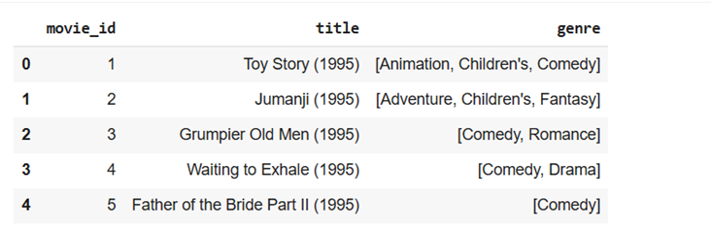
Đo Lường Sự Khác Biệt & Bất Đồng Trong Xếp Hạng
Phân tích Xếp hạng theo Thể loại (Genre) và Độ tuổi
Sử dụng phương thức str.split("|") trên cột genres của DataFrame movies. Để chuyển thành list thể loại
Tách dữ liệu của cột genres sử dụng split()
45

Slide 46
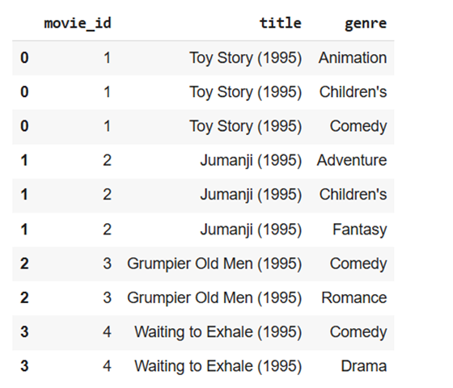
Đo Lường Sự Khác Biệt & Bất Đồng Trong Xếp Hạng
Phân tích Xếp hạng theo Thể loại (Genre) và Độ tuổi
Gọi phương thức movies.explode("genres”). Thao tác này tạo ra một DataFrame mới (movies_exploded) trong đó mỗi hàng chỉ chứa một thể loại duy nhất cho mỗi bộ phim.
Bảng dữ liệu cho từng
thể loại từng bộ phim
46

Slide 47
Đo Lường Sự Khác Biệt & Bất Đồng Trong Xếp Hạng
Phân tích Xếp hạng theo Thể loại (Genre) và Độ tuổi
Tích Hợp Dữ Liệu Sau Khi explode:
  Mục tiêu: Kết hợp dữ liệu thể loại đã được tách với thông tin xếp hạng và người dùng.
  Thực hiện: Hợp nhất (merge) bảng movies_exploded với ratings và users để có DataFrame cuối cùng.
47

Slide 48
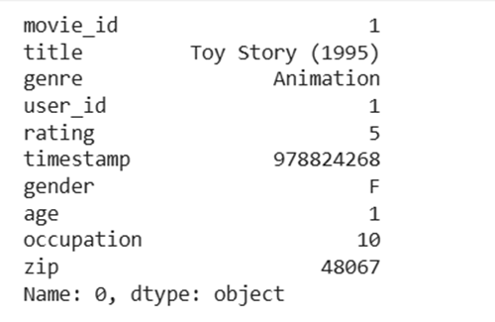
Đo Lường Sự Khác Biệt & Bất Đồng Trong Xếp Hạng
Phân tích Xếp hạng theo Thể loại (Genre) và Độ tuổi
DataFrame này chứa xếp hạng và thông tin người dùng cho mỗi thể loại riêng lẻ, tạo cơ sở cho việc phân tích đa chiều.
Dữ liệu sau khi đã hợp nhất
48

Slide 49
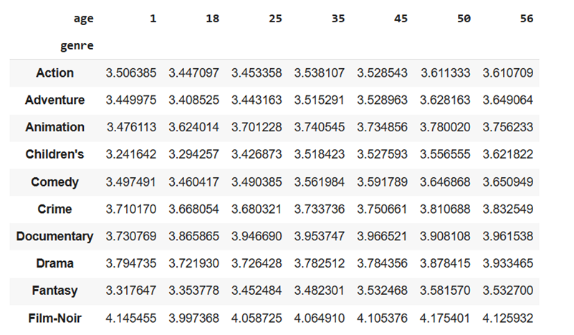
Đo Lường Sự Khác Biệt & Bất Đồng Trong Xếp Hạng
Phân tích Xếp hạng theo Thể loại (Genre) và Độ tuổi
Kết Quả: Bảng Xếp Hạng Trung Bình. Trực quan: Hiển thị bảng tổng hợp, so sánh xếp hạng trung bình của từng thể loại qua các nhóm tuổi.
Ví dụ phân tích: Có thể thấy thể loại Film-Noir được nhóm tuổi dưới 18 đánh giá cao nhất.
49

Slide 50
3. US Baby Names 1880–2010
50

Slide 51
Tổng quan dữ liệu
Nguồn gốc
Dữ liệu về tần suất tên trẻ sơ sinh được cung cấp bởi Cục An sinh Xã hội Hoa Kỳ (SSA)
Các tệp thô có định dạng yobYYYY.txt (với YYYY là năm) từ năm 1880 đến 2010
Chỉ bao gồm các tên xuất hiện ít nhất 5 lần trong một năm để bảo vệ quyền riêng tư, tên xuất hiện ít hơn 5 lần sẽ không được ghi nhận.
Các cột dữ liệu
  Tên (name): Tên của trẻ em
  Giới tính (sex): Nam (M) hoặc Nữ (F)
  Số lượng (births): Số lượng trẻ được đặt tên đó trong năm
51

Slide 52
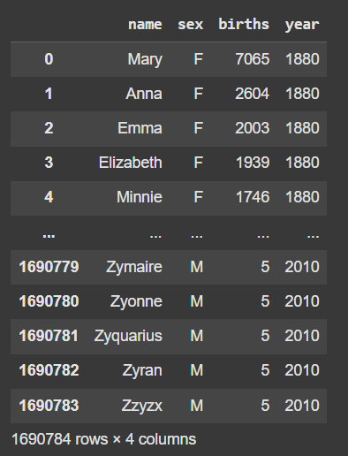
Tổng quan dữ liệu
Hợp nhất các file dữ liệu thành 1 dataframe và thêm cột ‘year’
Dữ liệu có tổng cộng 1.690.785 dòng và 4 cột
52

Slide 53
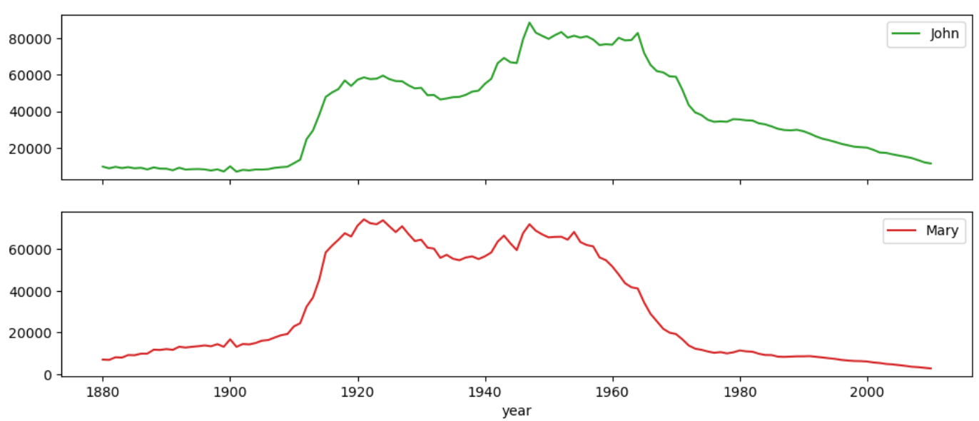
Phân tích những cái tên xu hướng
John và Mary: là hai cái tên phổ biến nhất trong suốt gần một thế kỷ ở Mỹ (đặc biệt trước 1960).
→ Xu hướng đặt tên truyền thống và ổn định lâu dài.
53

Slide 54
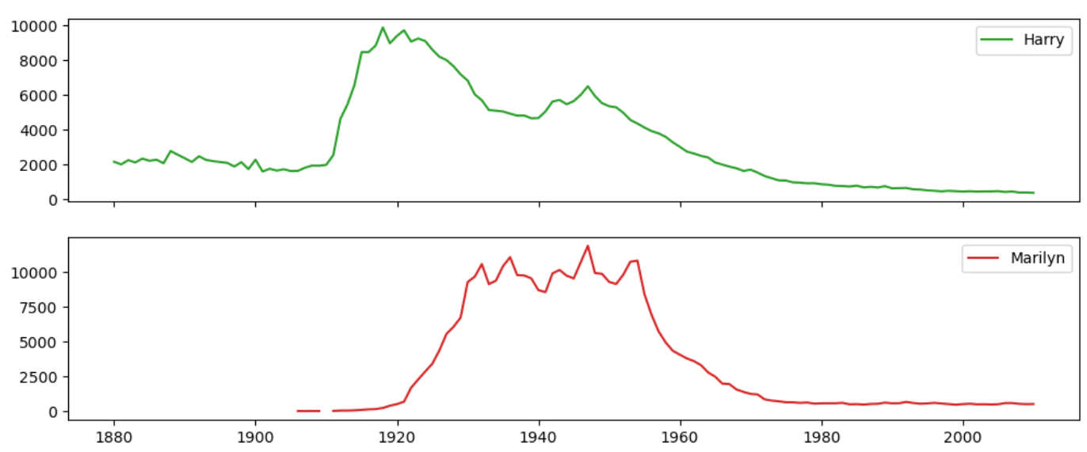
Phân tích những cái tên xu hướng
Harry và Marilyn: từng rất nổi bật trong một giai đoạn, nhưng sau đó giảm mạnh.
→ Xu hướng “thời trang đặt tên”
→ 4 cái tên John, Mary, Harry và Marilyn đã không còn được ưa chuộng trong dân số Mỹ nữa.
54

Slide 55
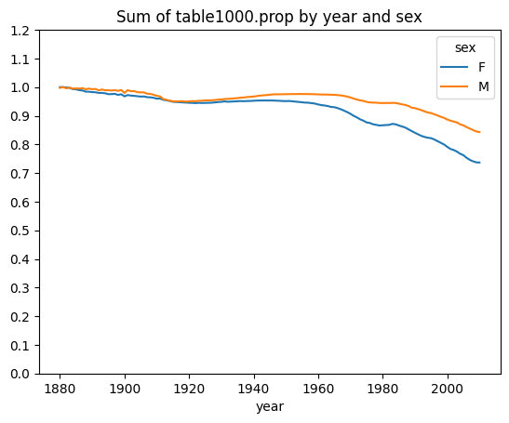
Sự đa dạng của tên
Mỗi năm, ta lấy 1000 cái tên phổ biến nhất của từng giới tính, rồi tính tổng tỷ lệ phần trăm các tên này chiếm trong tổng số trẻ sinh ra của năm đó.
  1880–1950:
Tổng tỷ lệ gần 1.0 → đa số trẻ mang tên trong top 1000 → đặt tên tập trung, ít đa dạng.
  1950 trở đi:
Tỷ lệ giảm, nhất là sau 1980 → tên gọi ngày càng đa dạng, nhiều tên mới xuất hiện, tên cũ dần mất phổ biến.
55

Slide 56
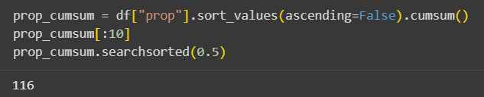
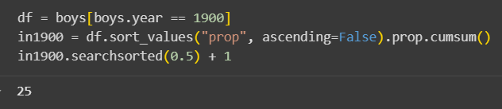
Sự đa dạng của tên
Cần bao nhiêu tên khác nhau (tính từ tên phổ biến nhất) để chiếm được 50% tổng số trẻ sinh ra ?
Xét tên con trai vào năm 2010 cần 117 cái tên
Xét tên con trai vào năm 1900, con số này chỉ 26
→ Sự đa dạng của các tên đã tăng trưởng qua các năm
56

Slide 57
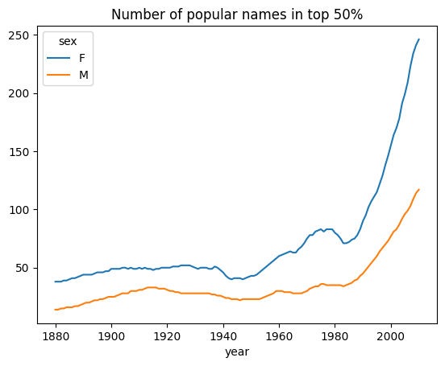
Sự đa dạng của tên
  1880–1950: chỉ cần vài chục tên đã chiếm 50% số trẻ sinh → đặt tên còn rất tập trung.
  Sau 1950: số lượng tên tăng mạnh, đặc biệt sau 1980 → tên gọi ngày càng đa dạng và thay đổi theo xu hướng xã hội.
→ Mức độ đa dạng hóa trong đặt tên tăng mạnh qua thời gian, đặc biệt ở nữ.
57

Slide 58
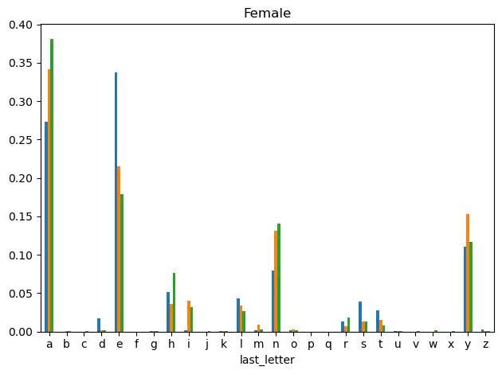
Cuộc "cách mạng chữ cái cuối"
Tên bé gái
  Kết thúc bằng “a”: Tăng ổn định từ 27% (1910) → 38% (2010) → ngày càng được ưa chuộng.
  Kết thúc bằng “e”: Giảm mạnh từ 33.7% → 17.8%.
  Kết thúc bằng “y”: Đạt đỉnh ~15% (1960), giảm nhẹ còn ~11.6% (2010).
  Kết thúc bằng “h”, “n”: Có xu hướng tăng trở lại vào 2010.
58

Slide 59
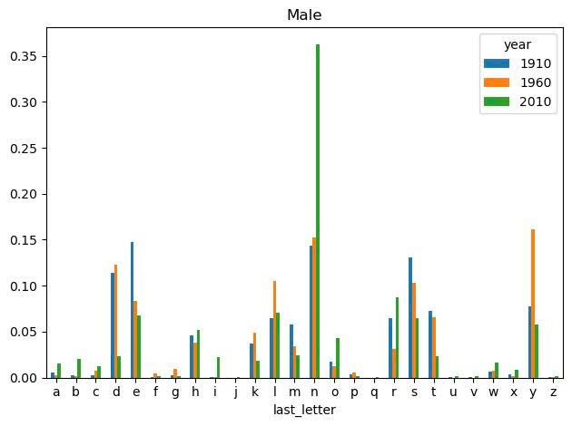
Cuộc "cách mạng chữ cái cuối"
Tên bé trai
  Kết thúc bằng “n”: Tăng mạnh từ 14.3% → 36.2% (2010) → xu hướng nổi bật nhất.
  Kết thúc bằng “d”: Giảm rõ từ 11.4% → 2.3%.
  Kết thúc bằng “y”: Đạt đỉnh ~16.1% (1960), giảm còn ~5.8% (2010).
59

Slide 60
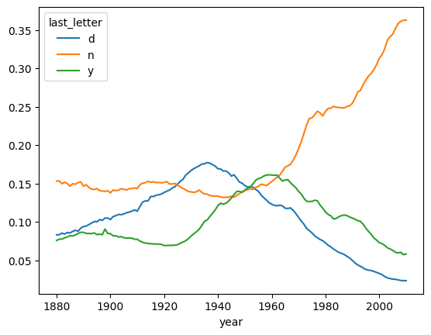
Cuộc "cách mạng chữ cái cuối"
Sau 1960, các tên bé trai kết thúc bằng “n” trở nên áp đảo, trong khi nhóm “d” và “y” dần mất phổ biến, phản ánh sự thay đổi rõ rệt trong thói quen đặt tên nam giới.
60

Slide 61
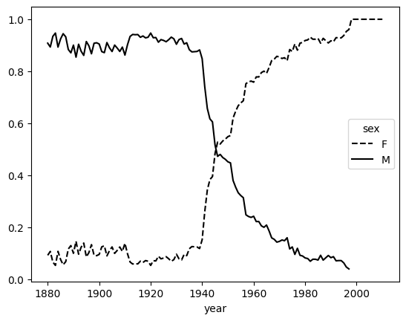
Tên con trai trở thành tên con gái (và ngược lại)
Một ví dụ là tên Lesley hoặc Leslie. Ta chọn những cái tên có gốc “Lesl-” để so sánh.
  1880–1940: Tên “Lesl-” gần như chỉ dùng cho bé trai (M: 85–95%, F: 5–15%).
  1940–1970: Có sự chuyển đổi rõ rệt — tên này dần chuyển từ nam sang nữ.
  1970–2000: Hoàn toàn trở thành tên nữ, tỉ lệ F gần 100%, M gần 0%.
61

Slide 62
Kết luận
Qua hơn 100 năm dữ liệu, xu hướng đặt tên chuyển từ truyền thống sang đa dạng và cá nhân hóa.
  Tên nữ thay đổi mạnh, chịu ảnh hưởng văn hóa; tên nam ổn định hơn.
  Âm cuối “a” (nữ) và “n” (nam) ngày càng phổ biến.
  Trường hợp “Lesl-” minh họa rõ hiện tượng đổi giới tính tên gọi.
→ Dữ liệu phản ánh sự biến đổi văn hóa và xã hội qua từng thế hệ.
62

Slide 63
4. USDA Food Database
63

Slide 64
Tổng quan dữ liệu
Nguồn gốc
  Dữ liệu gốc do Bộ Nông nghiệp Hoa Kỳ (USDA) cung cấp, là một trong những cơ sở dữ liệu dinh dưỡng lớn nhất và đáng tin cậy nhất thế giới.
  Lập trình viên Ashley Williams đã chuyển đổi toàn bộ dữ liệu này sang định dạng JSON, giúp dễ dàng sử dụng trong các ứng dụng Python, web, hoặc API.
Bộ dữ liệu gồm: 6636 phần tử
64

Slide 65
Tổng quan dữ liệu
Các trường dữ liệu
  id: Mã định danh duy nhất của thực phẩm.
  description: Tên hoặc mô tả chi tiết của thực phẩm.
  tags: Từ khóa hoặc tên thay thế giúp tìm kiếm nhanh.
  manufacturer: Nhà sản xuất (nếu có, thường dùng cho sản phẩm đóng gói).
  group: Nhóm thực phẩm (ví dụ: “Fruits”, “Dairy”, “Beverages”).
  portions: Thông tin khẩu phần ăn (kích thước, trọng lượng, loại đơn vị).
  nutrients: Danh sách các chất dinh dưỡng, gồm:
    value: Hàm lượng chất dinh dưỡng.
    unit: Đơn vị đo (g, mg, kcal, v.v.).
    description: Tên chất dinh dưỡng (Protein, Fat, Vitamin C,...).
    group: Nhóm chất (Carbohydrates, Minerals, Vitamins,...).
65

Slide 66
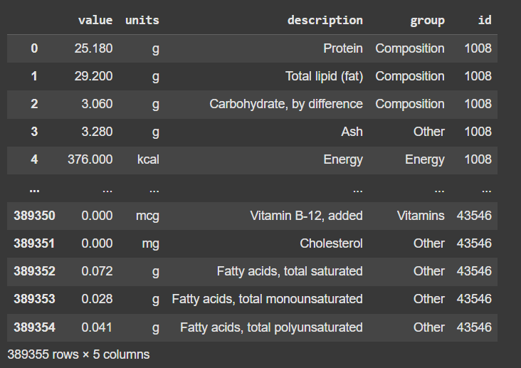
Chuẩn bị dữ liệu
Để phân tích tất cả dữ liệu dinh dưỡng, tập hợp các chất dinh dưỡng của từng thực phẩm vào 1 dataframe ‘nutrients’
→ Dataframe này gồm 389.355 hàng x 5 cột
66

Slide 67
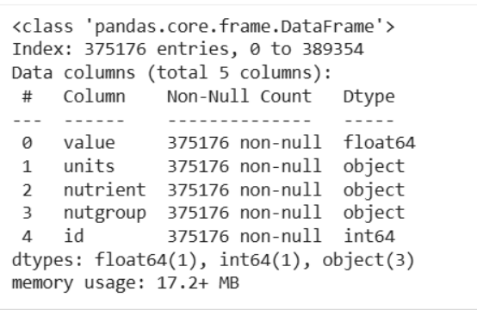
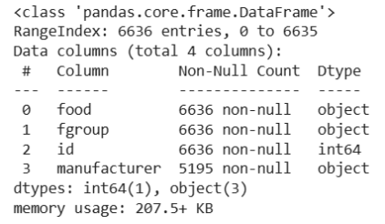
Chuẩn bị dữ liệu
Sau khi xử lý trùng lặp dữ liệu ở datafram nutrients tiến hành:
Ở nutrients sẽ đổi: description thành nutrient, group thành nutgroup
Ở info sẽ đổi các cột: description thành food, group thành fgroup
67

Slide 68
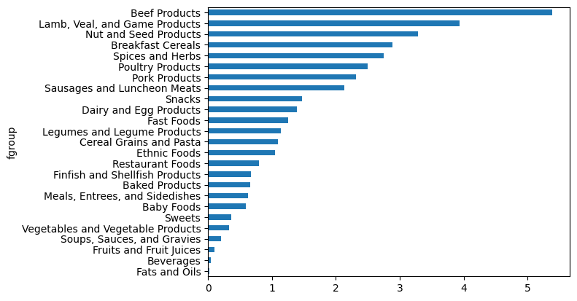
Phân tích dữ liệu dinh dưỡng
  Nhóm thịt đỏ như Beef và Lamb, Veal, and Game Products có hàm lượng kẽm trung vị cao nhất → giàu vi chất này.
  Các nhóm hạt, ngũ cốc và trứng sữa (Nut & Seed, Breakfast Cereals, Dairy & Egg) có mức trung bình, cung cấp lượng kẽm đáng kể.
  Nhóm rau, trái cây và đồ uống có hàm lượng kẽm rất thấp, gần như không đáng kể.
→ Kẽm tập trung nhiều trong thực phẩm có nguồn gốc động vật, đặc biệt là thịt đỏ, thấp nhất trong thực phẩm thực vật và nước uống.vào ‘ndata’
68

Slide 69
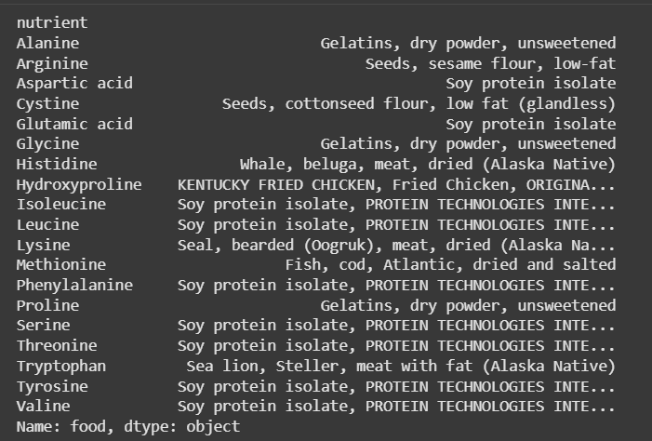
Phân tích dữ liệu dinh dưỡng
Xác định thực phẩm chứa hàm lượng cao nhất của chất dinh dưỡng (ở đây là acid amin)
Lấy riêng nhóm Amino Acids (axit amin)
  Mỗi dòng là 1 axit amin (Alanine, Arginine, Glycine, Lysine, …)
  Mỗi giá trị là thực phẩm chứa nhiều axit amin đó nhất
69

Slide 70
Kết luận
Bộ dữ liệu USDA Food Database có thể ứng dụng được nhiều trong lĩnh vực y học - sức khỏe:
  Xác định thực phẩm giàu hoặc nghèo một chất dinh dưỡng cụ thể
  Lên kế hoạch ăn uống khoa học
  Hỗ trợ y học, dinh dưỡng, và ứng dụng AI
70

Slide 71
5. 2012 Federal Election Commission Database
71

Slide 72
Tổng quan dữ liệu
Nguồn gốc
Ủy ban Bầu cử Liên bang Hoa Kỳ (FEC) công bố dữ liệu về các khoản đóng góp cho các chiến dịch chính trị. Dữ liệu đóng góp từ cuộc bầu cử tổng thống Mỹ năm 2012 có sẵn dưới dạng một tệp CSV 150 megabyte duy nhất P00000001-ALL.csv (xem kho dữ liệu của cuốn sách), có thể được tải bằng pandas.read_csv:
Các cột dữ liệu: Dữ liệu gồm 16 cột và 1,001,731 dòng dữ liệu chứa các thông tin của người đóng góp, ứng cử viên, các bang và các thông tin khác
72

Slide 73
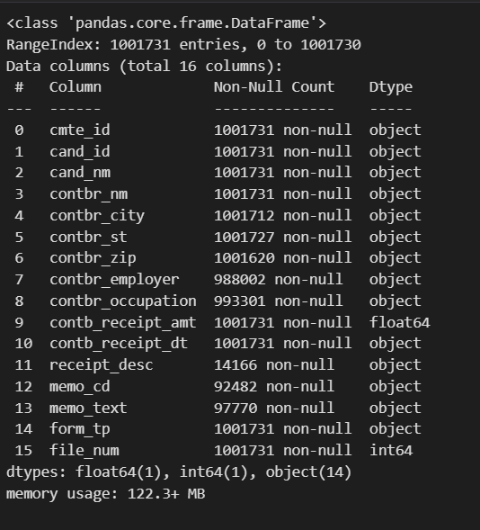
Tổng quan dữ liệu
  cmte_id: Mã định danh của ủy ban
  cand_id: Mã định danh của ứng cử viên
  cand_nm: Tên của ứng cử viên
  contbr_nm: Tên của người đóng góp
  contbr_city: Thành phố của người đóng góp
  contbr_st: Bang (state) của người đóng góp, sử dụng mã viết tắt 2 chữ cái.
  contbr_zip: Mã bưu điện
  contbr_employer: Tên nhà tuyển dụng
73

Slide 74
Tổng quan dữ liệu
  contbr_employer: Tên nhà tuyển dụng của người đóng góp.
  contbr_occupation: Nghề nghiệp của người đóng góp.
  contb_receipt_amt: Số tiền đóng góp
  contb_receipt_dt: Ngày nhận khoản đóng góp
  receipt_desc: Mô tả về biên nhận
  memo_cd: Mã ghi chú
  memo_text: Văn bản ghi chú bổ sung
  form_tp: Loại biểu mẫu báo cáo
  file_num: Số file hoặc số báo cáo duy nhất do FEC cấp cho báo cáo và các giao dịch liên quan.
74

Slide 75
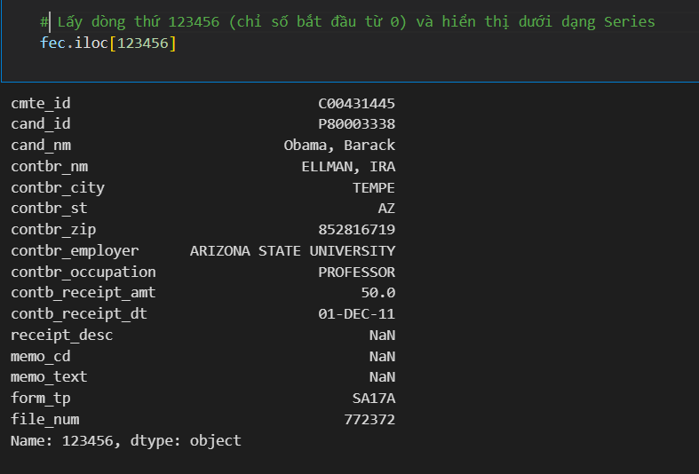
Tổng quan dữ liệu
Một bản ghi mẫu:
75

Slide 76
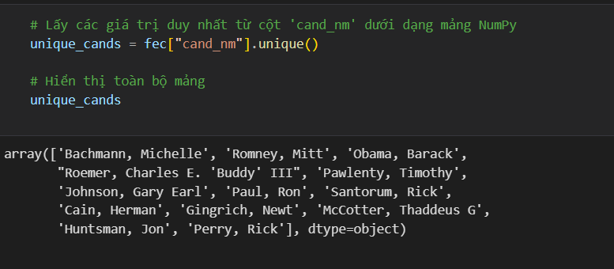
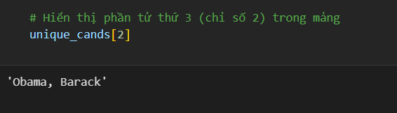
Truy xuất danh sách ứng viên
Lọc ra danh sách các ứng viên trong dataset (chỉ nhận một cái tên duy nhất một lần, tránh trùng lập)
→ Dùng để lọc tên ứng viên để ánh xạ đảng phái ở các công việc sau
76

Slide 77
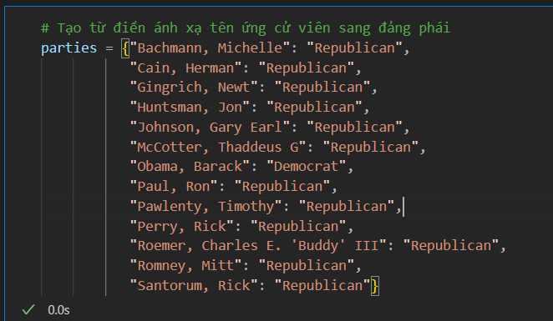
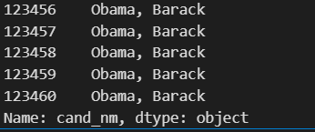
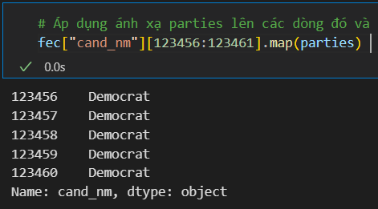
Ánh xạ Đảng phái cho ứng cử viên
Tạo dictionary ánh xạ tên ứng viên sang đảng phái tương ứng
Truy xuất một số dòng trong cột cand_nm để so sánh
Áp dụng ánh xạ parties lên các dòng đó và hiển thị đảng phái
77

Slide 78



Ánh xạ Đảng phái cho ứng cử viên
  Thêm cột party vào dataframe
3. Thông tin của dataframe sau khi thêm thành công
2. Sau khi thêm thì cột như sau đây
→ Cột “party” đã được thêm vào trong dataframe với các ứng cử viên tương ứng
78

Slide 79


Ánh xạ Đảng phái cho ứng cử viên
Số liệu và biểu đồ cho sự xuất hiện của hai đảng
79

Slide 80




Lọc dữ liệu đóng góp dương
1.Kiểm tra và tiến hành lọc chỉ lấy các đóng góp dương
2. Tiến hành lọc chỉ lấy dữ liệu của hai ứng cử viên chính là Obama và Romney
Thông tin của dataframe sau khi hoàn thành các bước
Kết quả sau khi lọc chỉ còn 991,475 dòng dữ liệu do các dòng đã loại trừ là đóng góp âm (hoàn tiền)
→ Ý nghĩa: Làm sạch dữ liệu để tập trung vào đóng góp thực tế và hai ứng cử viên chính.
80

Slide 81

Thống kê theo nghề nghiệp
Đếm và lấy top 10 ngành nghề có sự ủng hộ lớn nhất
→ Số lượng người nghỉ hưu (RETIRED) vẫn có sự quan tâm lớn tới chính trị
→ Nhận thấy có một số lượng lớn các lượt ủng hộ không chứa thông tin nghề nghiệp. Ví dụ ở các dòng “Information request”, vv
81

Slide 82


Làm sạch dữ liệu nghề nghiệp và nhà tuyển dụng
Với nghề nghiệp
→ Tạo dictionary để ánh xạ những mục nghề nghiệp cần thống nhất
→ Tạo hàm để lấy value khi x truyền vào trùng với key của các cặp dữ liệu, sau đó lại thay đổi cho nghề đã truyền vào
→ Áp dụng lên toàn bộ cột
“contbr_occupation”
82

Slide 83



Làm sạch dữ liệu nghề nghiệp và nhà tuyển dụng
Với nhà tuyển dụng
→ Tạo dictionary để ánh xạ những mục nhà tuyển dụng cần thống nhất
→ Tạo hàm để lấy value khi x truyền vào trùng với key của các cặp dữ liệu, sau đó lại thay đổi cho nghề đã truyền vào
→ Áp dụng lên toàn bộ cột
“contbr_employer”
83

Slide 84




Kết quả
Cột contbr_occupation, trước:
Cột contbr_employer, trước:
Sau:
Sau:
84

Slide 85


Các ngành nghề đóng góp trên 2.000.000
Giá trị đóng góp cụ thể của các ngành nghề
Biểu đồ cột so sự đóng góp của các ngành nghề cho hai đảng
85

Slide 86




Hàm lấy top đóng góp và ứng dụng
Định nghĩa hàm
Output
Group theo ứng cử viên
Áp dụng tìm top 7 nghề đóng góp cho các ứng viên
→ Hàm sẽ trả về top n nghề hoặc nhóm có tổng tiền lớn nhất
86

Slide 87


Nhóm Và Tính Toán Theo Khoảng Đóng Góp
→ Tạo các khoảng giá trị để ráng, sau đó áp dụng các khoảng đó vào cột “contb_receipt_amt” để xác định giá trị tại ô thuộc dòng cột đó nằm khoảng nào
87

Slide 88




Thống Kê Theo Tiểu Bang
→ Nhóm ứng cử viên và tiểu bang lại với nhau, sau đó tính tổng tiền tại tiểu bang và thay thế các giá trị trống bằng 0, lọc các đóng góp trên 100.000
88

Slide 89
Kết luận
Bài phân tích dữ liệu FEC 2012 đã đi qua: từ tải dữ liệu, làm sạch, thêm thông tin đảng phái, đến các phân tích thống kê và trực quan hóa. Các công cụ chính là Pandas (cho DataFrame, groupby, pivot), NumPy (cho bins), và Matplotlib (cho plot).
→ Một dạng bài phân tích tiêu biểu để học hỏi
89

Slide 90
Thank you very much!
90

